Slide 1


POWER THE FUTURE
卡特彼勒抓取说明
AI 分割检测与点云配准
部门：视觉感知组
日期：2026年11月3日

Slide 2
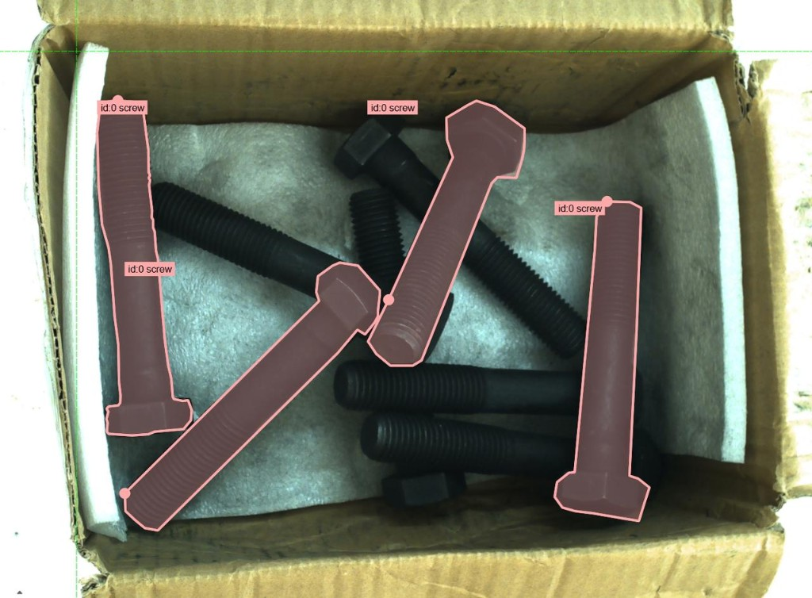
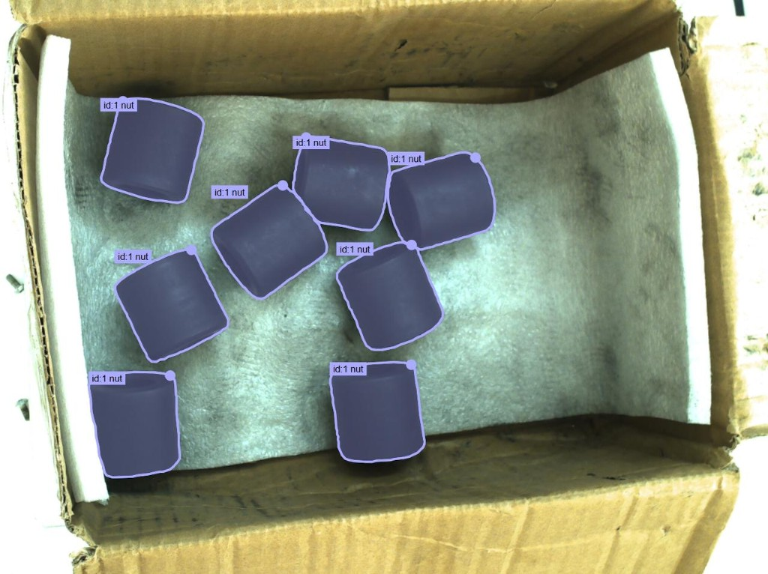
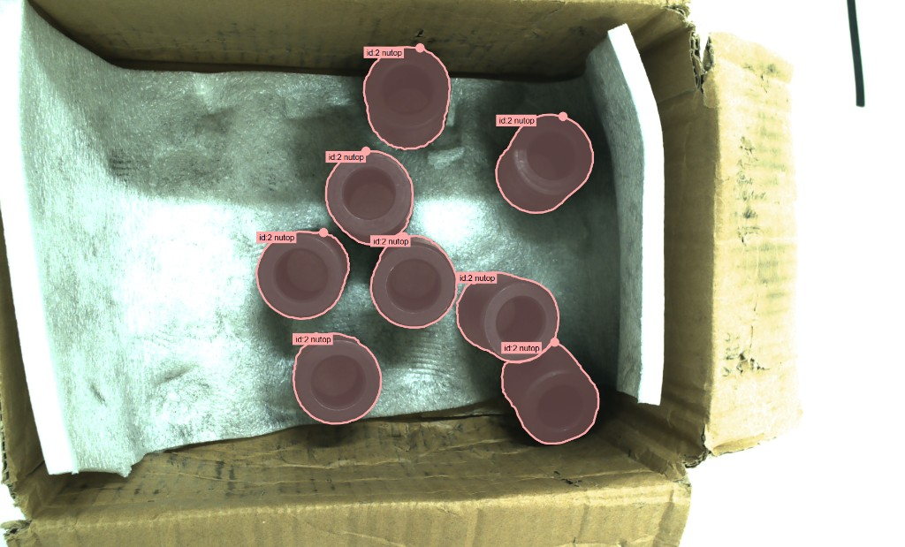
1 AI 分割大模型目标检测
实例分割大模型按标注规范检测料箱零件：每个目标给出类别和像素掩膜，掩膜再用于裁出单目标点云。
螺栓标注 · id:0 screw
螺母侧面标注 · id:1 nut
螺母俯视标注 · id:2 nuttop
01 图像采集
02 分割推理
03 实例筛选
04 掩膜交接
料箱俯视 RGB，
覆盖螺栓与两种螺母。
为每个目标输出类别 id
和像素级实例掩膜。
保留轮廓完整的目标，
去掉严重遮挡的碎片。
掩膜与深度图对齐，
裁出单目标点云再配准。

Slide 3
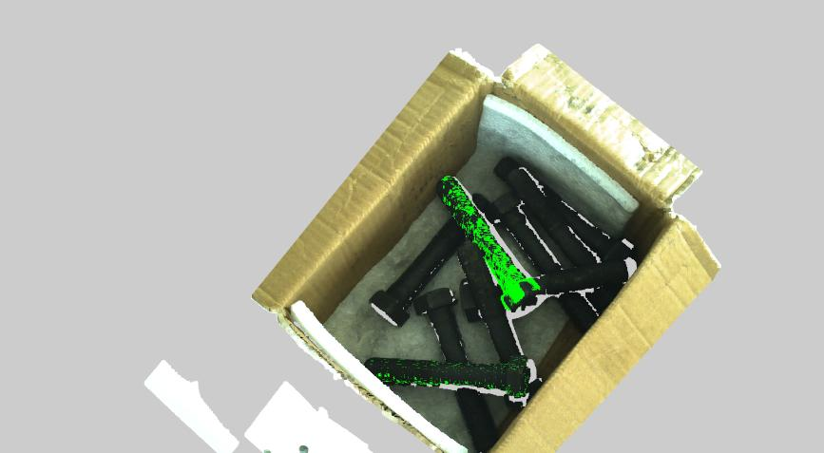
2 传统视觉点云配准流程
分割模型负责分开零件并给出掩膜。6D 位姿由标准件模板的粗配准和点到面 ICP 求出。
01 掩膜反投影
按实例掩膜取出深度，反投影到相机坐标系，得到该零件的点云。
02 点云预处理
裁到料箱范围内，做体素下采样，并去掉离群点。
03 模板粗配准
螺栓、螺母侧面、螺母俯视各用标准件模板。
特征匹配后由 RANSAC 给出初始位姿。
04 ICP 精配准
在初始位姿附近做点到面 ICP，贴合实测表面，输出最终 6D 位姿。
螺栓料箱 · 配准结果
绿色为模板已经贴合的实例
05 结果确认
贴合成功的目标在场景点云中以绿色标出，位姿送去抓取规划。

Slide 4
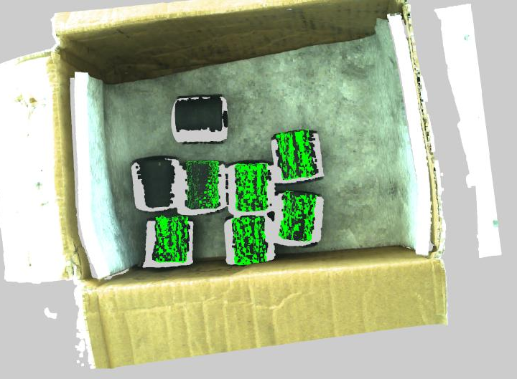
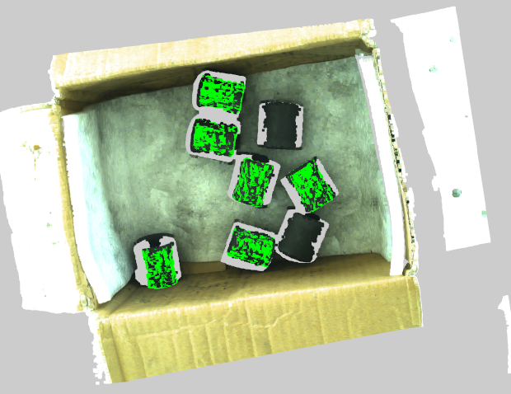
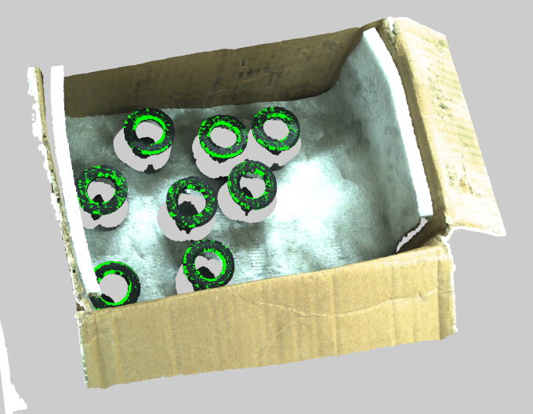
3 点云配准结果
绿色为模板已经贴合的目标，灰色为相机采集的场景点云。
螺母侧面 · 配准结果
螺母侧面 · 另一视角
螺母俯视 · 螺纹孔模板
配准位姿用于抓取
抓取点
接近方向
抓取顺序
取模板上预定的抓取位置，
乘以 6D 位姿，变到相机坐标系。
螺栓沿轴线，螺母沿孔轴线，
方向由配准得到的旋转给出。
先抓绿色且上方无遮挡的实例，
其余目标留到后续帧。

